Slide 1
3조 FINAL PROJECT
PROJECT
MANAGEMENT
SYSTEM

Slide 2
INDEX
1. 팀원 구성 및 역할
2. 일정 계획
3. Back end
4. 테스트 시나리오

Slide 3
팀원 구성 및 역할

Slide 4
2. 팀원 구성 및 역할
이수민
연창모
김영하
이채은
최슬기
장승태
오버뷰
태스크리스트
활동로그
태스크 요청
인력관리
캘린더
대시보드
간트차트
리스크 관리
리스크 답변
태스크 상세
프로젝트 리스트

Slide 5
일정계획

Slide 6
3. 일정계획
6주차,
주제 선정
요구 사항 분석
화면 설계
기능 분석
대시 보드
기능 분석
DB 설계
Front end단 구현
공통 모듈 구현 (세션 등)
Css, html
Javascript
Jquery
Back end 일부
각 파트 개별 구현
5주차,
4주차,
3주차,
스프링 데이터 베이스 연동
각 파트 개별 구현 및 통합
스프링 데이터베이스 연동
각 파트 개별 구현 및 통합
통합 테스트 및 에러 반영
최종 리허설
최종 발표
2주차,
1주차,

Slide 7
3. 일정계획
대분류 | 중분류 | 담당자명 | 4월
 |  |  | 3주차 |  |  |  |  | 4주차 |  |  |  |  | 5주차
 |  |  | 4/12 | 4/13 | 4/14 | 4/15 | 4/16 | 4/19 | 4/20 | 4/21 | 4/22 | 4/23 | 4/26 | 4/27 | 4/28 | 4/29 | 4/30
Back-end 개발 | 인력 관리 | 이수민 | 인력페이지 조회처리, 계정생성 |  |  |  |  | 인력 할당, 상세 페이지 수정
 | 태스크 요청 | 이수민 |  |  |  |  |  |  |  |  |  |  | 태스크 요청 페이지 조회 및 페이지
 | 태스크 디테일 | 이채은 | 커멘드 날짜 처리, 서브 태스크 DB저장 처리 |  |  |  |  |  | 파일 업로드 처리 |  |  |  | 오류 해결 및 테스트
 | 태스크 승인 | 이채은 |  |  |  |  | 태스크 승인 요청, DB
 | 간트 차트 | 연창모 |  |  |  |  |  |  | 간트, 캘린더 정리 (기능추가) |  |  |  | 통합테스트
 | 캘린더 | 연창모 |  | 캘린더 분석 |  | 캘린더 일정
 | 대쉬보드 | 연창모 |  |  |  |  |  |  |  |  | 대시보드
 | 리스크 보드 | 김영하 | 리스크 요청 상태 변경 및 삭제 |  |  |  |  |  |  |  |  |  | 리스크 전체 정리
 | 리스크 디테일 | 김영하 |  |  |  |  |  | 리스크 작성화면 파일첨부 |  |  |  |  | 리스크 전체 정리
 | 프로젝트 리스트 | 장승태 | 프로젝트 리스트 달력(추가, 수정, 삭제) |  |  |  |  |  |  |  |  |  | 통합테스트
 | 프로젝트 대쉬보드 | 장승태 |  |  |  |  |  | 진행률, 총 태스크 수, 이슈상황
 | 오버뷰 | 최슬기 | 오버뷰 구현 |  |  |  |  |  |  |  |  |  | 통합 테스트
 | 활동 로그 | 최슬기 | 활동로그 (태스크추가, 업데이트)
 | 태스크 리스트 | 최슬기 |  |  |  |  |  | 오버뷰, 프로젝트 인원할당 버튼 추가
 | 채팅 | 최슬기 |  |  |  |  |  |  |  | 채팅, 그룹채팅

Slide 8
Back-end 개발

Slide 9
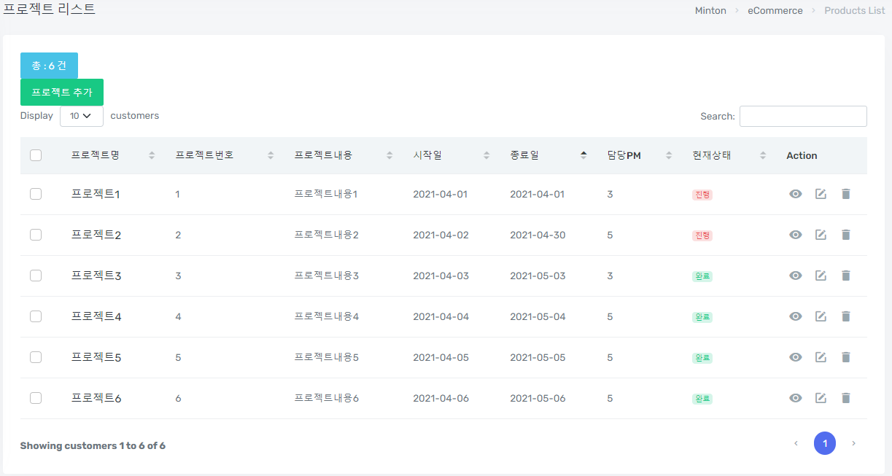
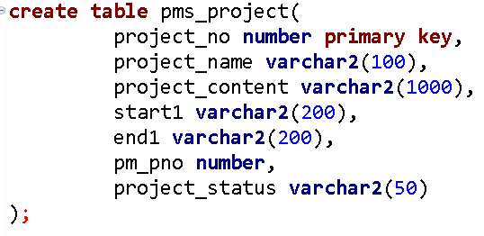
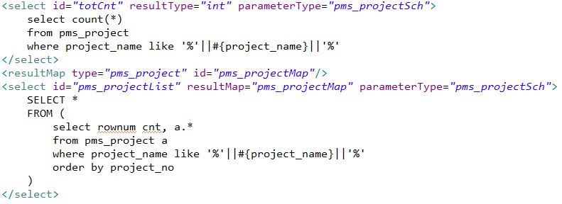
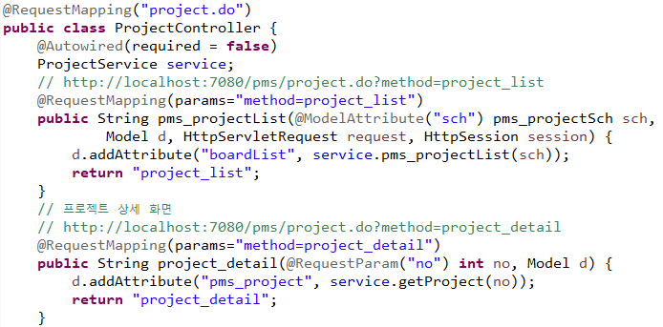
1. 프로젝트 리스트

Slide 10
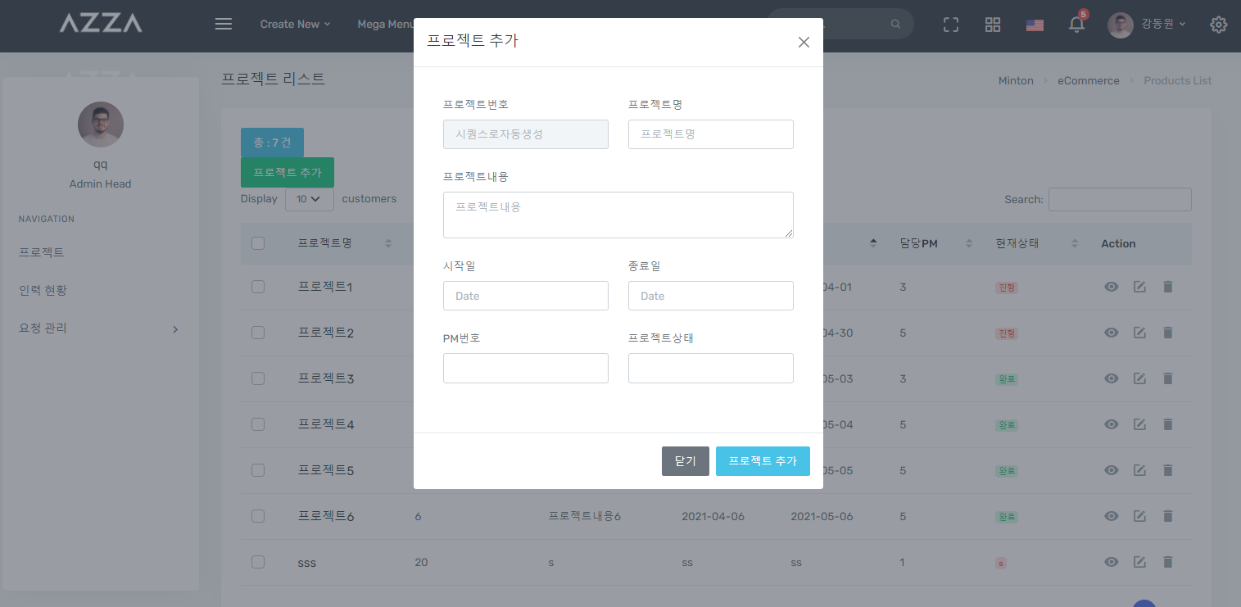
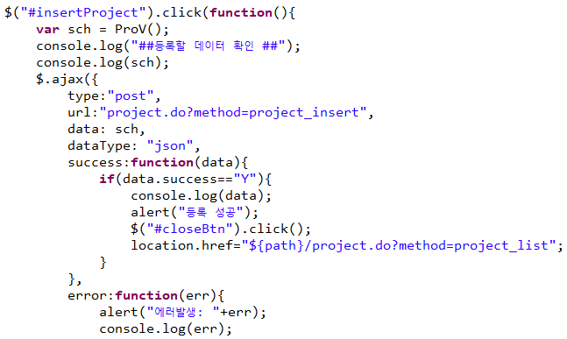
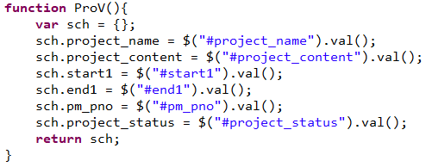
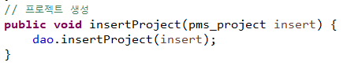
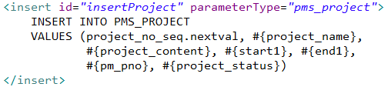
2. 프로젝트 추가

Slide 11
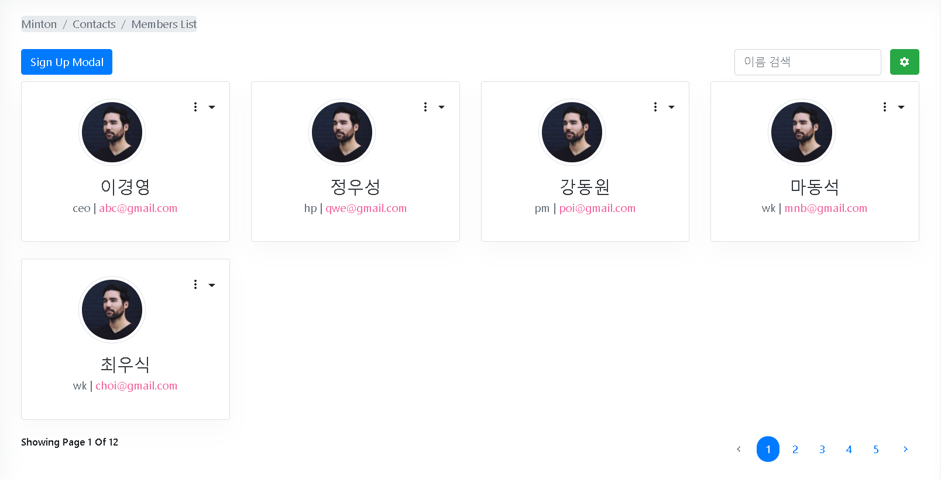
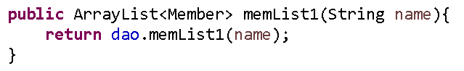
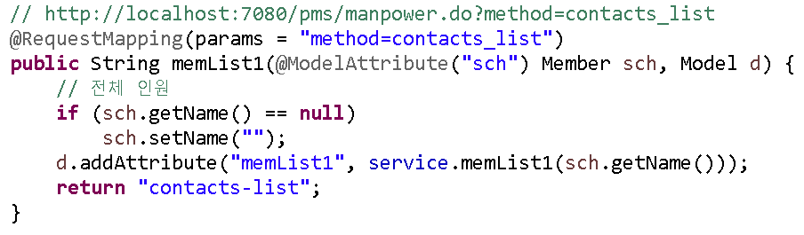
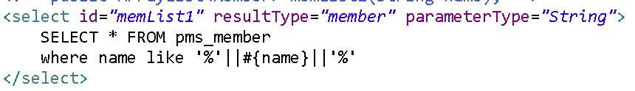
3. 전체인원 페이지 조회, 이름 검색
Service
DAO
Controller
mapper
Notes:
기능 : 전체인원 조회, 이름 검색
Dao, mapper
이름에 따른 인원 조회
2) Controller
- 이름이 없을 때 (검색하기 전일 때) 전체 인원이 조회되도록 name에 null 처리

Slide 12
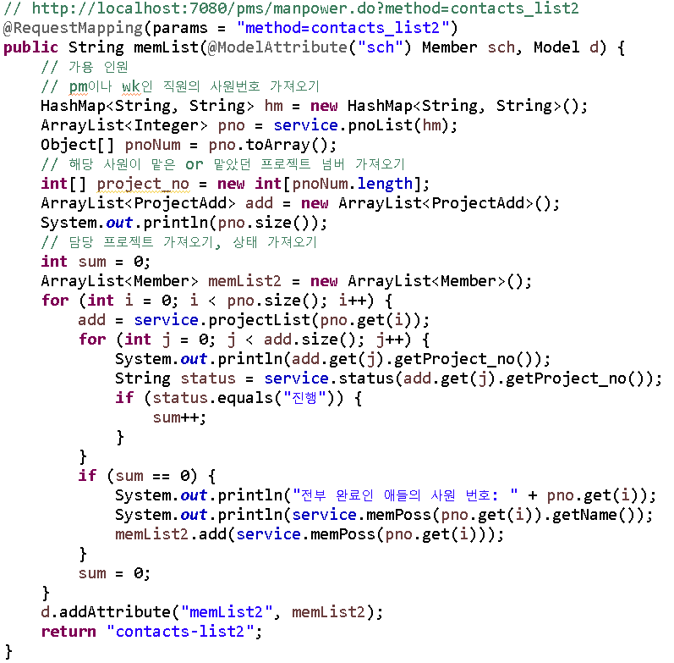
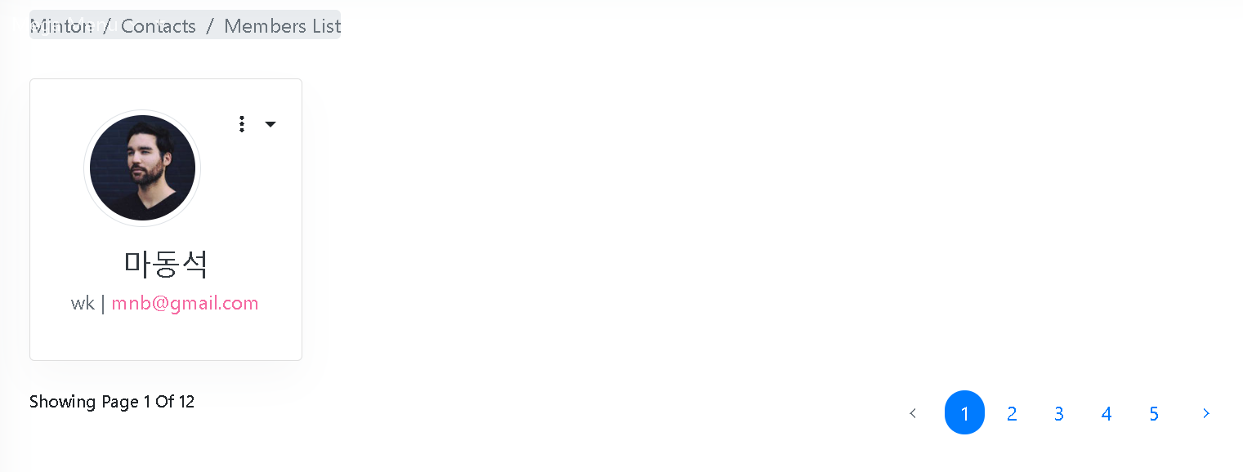
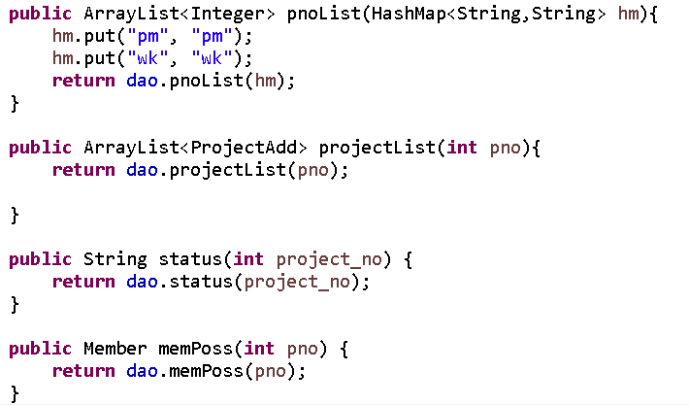
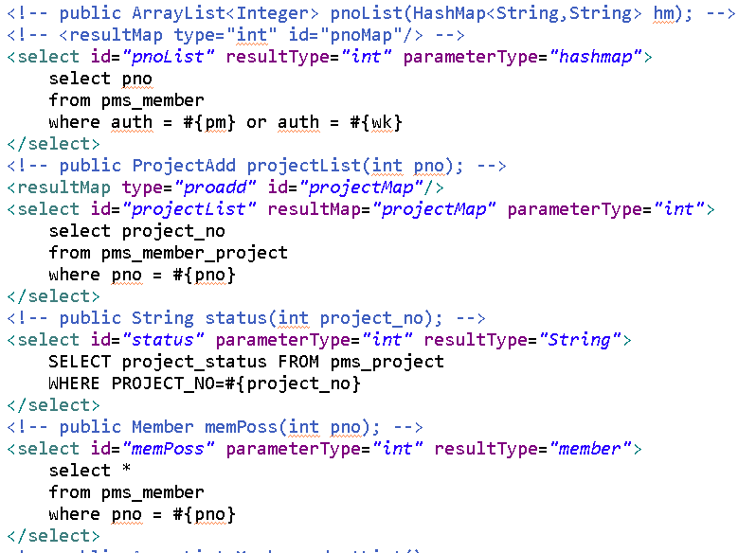
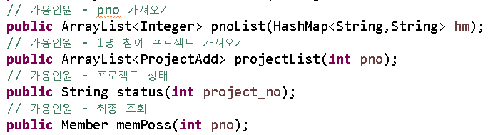
4. 가용인원 페이지 조회
Service
mapper
DAO
Notes:
기능 : 가용인원 조회
프로세스 순서
권한이 pm이거나 wk인 직원들의 사원 번호 알아내기
사원번호를 통해 해당 사원이 수행했던or수행 중인 프로젝트의 project_no를 알아내기
Project_no를 통해 해당 프로젝트의 상태(진행or완료)를 알아내기
프로젝트가 모두 완료인 직원의 회원정보를 가져오기
해당 회원의 정보(name, id 등)을 view단에 뿌려주기
2) dao, mapper
위의 프로세스 순서대로 pno, 프로젝트목록, 프로젝트상태, 회원정보를 알아내기 위함
3) Controller
위의 프로세스 순서대로 수행한다.
1번버튼) pno의 길이(사원의 수)대로 for문을 돌린다.
각 add는 해당 사원이 가지는 프로젝트 리스트
프로젝트 리스트의 길이대로 for문을 돌린다.
각 프로젝트의 상태를 statu에 저장한다.
Project 상태가 ‘진행＇일 때 sum을 증가시킨다.
Sum이 모두 완료일 때 즉 모든 프로젝트가 완료상태여서 현재 맡고 있는 프로젝트가 없을 때 해당 인원을 가용인원으로 한다.

Slide 13
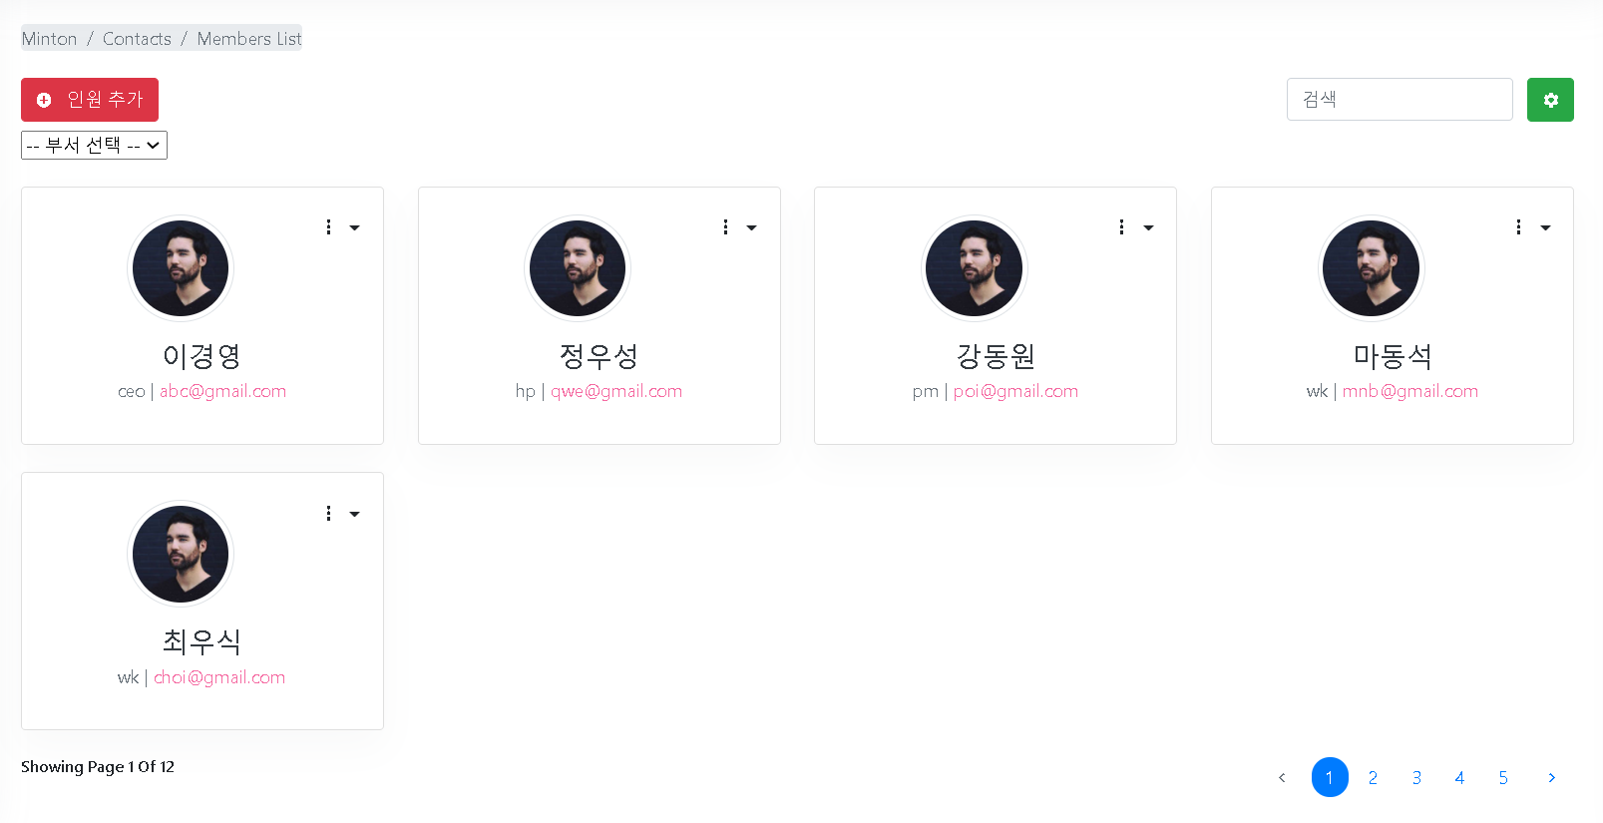
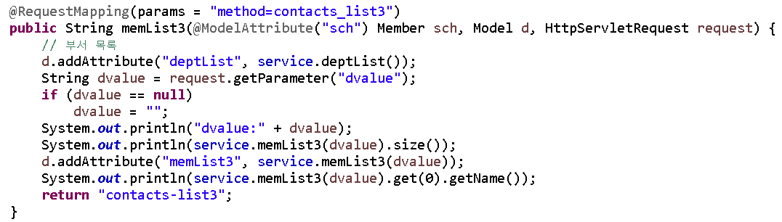
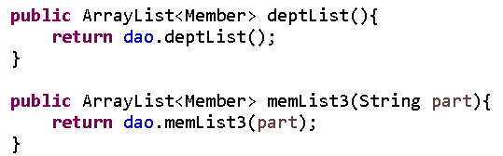
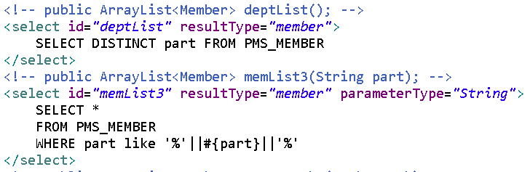
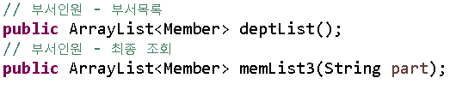
5. 부서별 인원 페이지 조회
Controller
Service
mapper
DAO
Notes:
기능 : 부서인원 조회
Dao, mapper
부서에 따른 인원 조회
deptList를 통해 부서 정보를 중복 없이 가져온 뒤,
View단에서 부서를 클릭하면, 해당 부서를 part라는 파라미터 값으로 넣어서 해당 부서에 해당하는 사원 정보를 가져와 조회한다.
2) Controller
- 부서 값을 dvalue로 지정하고, 해당 값을 파라미터값으로 넣어, 해당 부서에 속하는 사원의 정보를 뷰단에 뿌려준다.

Slide 14
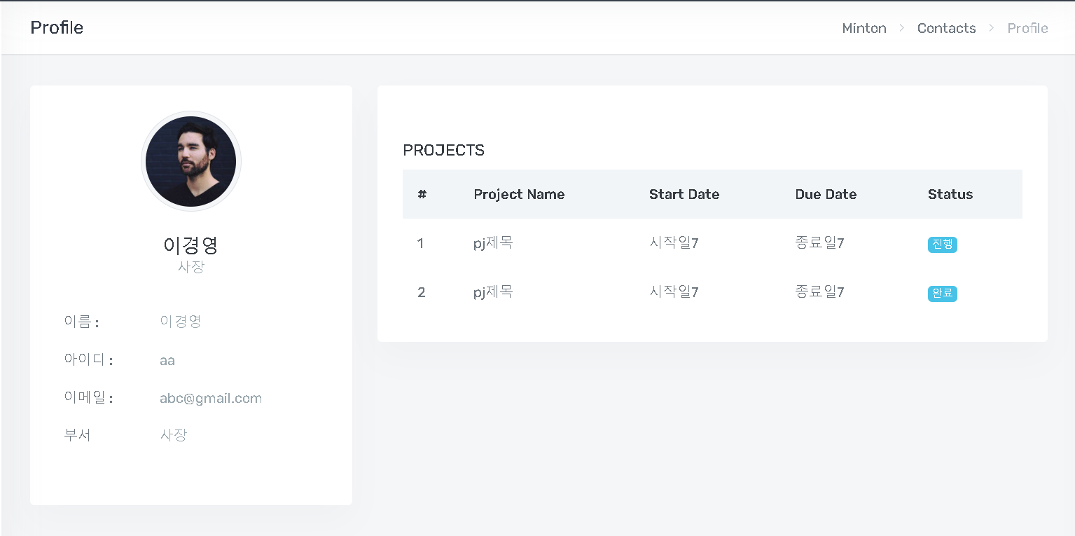
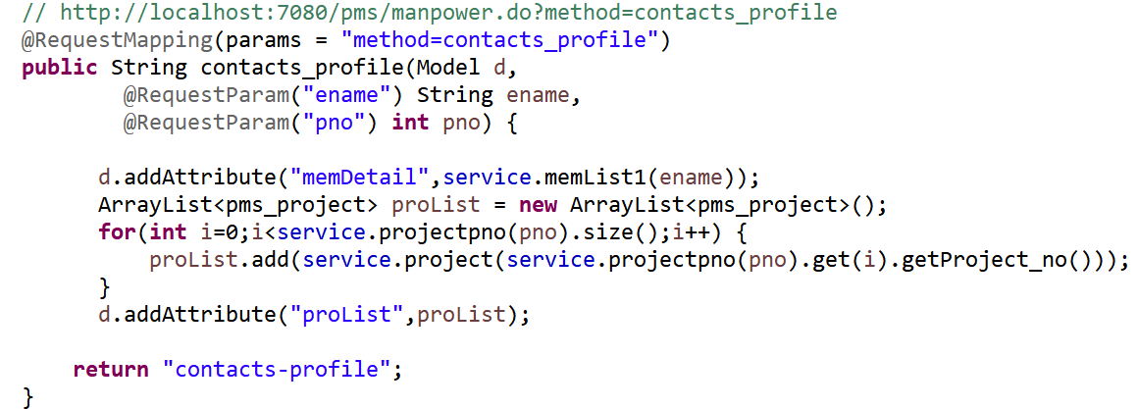
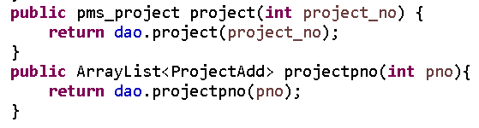
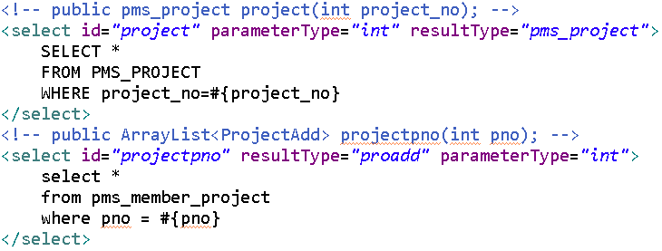
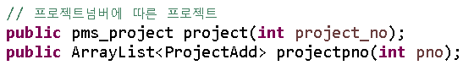
6. 인력 상세 페이지 조회
Controller
Service
mapper
DAO
Notes:
기능 : 인력 상세 페이지 조회
이 페이지에서 조회할 부분은 해당 직원의 member 정보와 프로젝트 리스트
프로세스 순서
인력페이지에서 해당 사원의 이름을 클릭한다.
해당 사원의 사원번호를 파라미터로 하여 project_no를 알아낸다. (projectpno)
위에서의 project_no를 가지는 프로젝트의 정보를 알아낸다. (project)
2) Dao, mapper
-
3) Controller
해당 회원의 이름(ename)을 이용하여 회원정보를 가져온다.(memList1)
프로젝트 리스트를 저장할 ArrayList를 만든다.
1번버튼) 해당 회원이 가지는 프로젝트의 수 만큼 for문을 돌린다.
해당 회원이 가지는 프로젝트 목록에 대하여 프로젝트번호를 이용하여 해당 프로젝트의 정보를 proList 배열에 더해준다.
proList를 모델 데이터로 저장한 뒤 뷰단에 뿌려준다.

Slide 15
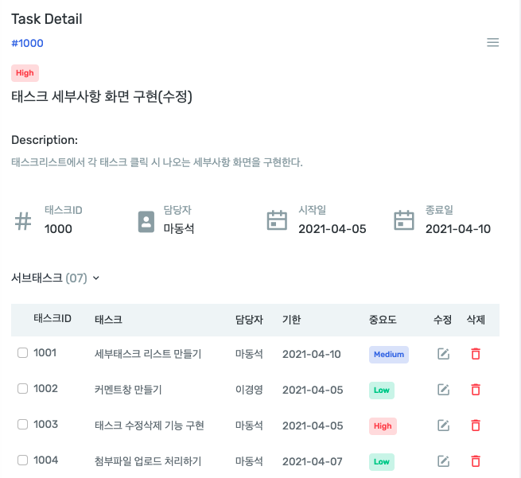
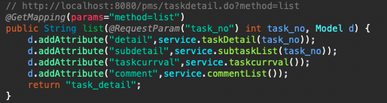
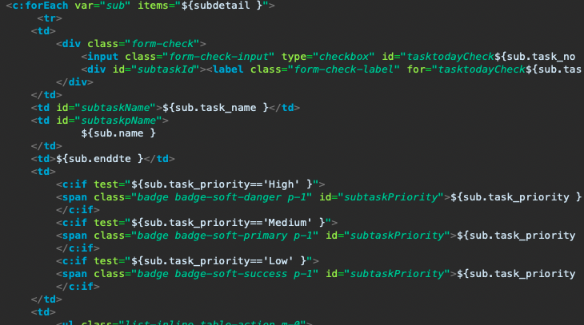
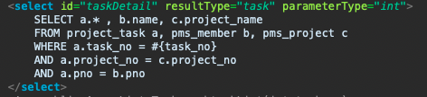
7. 태스크 디테일 화면 출력 (DB연동) & 서브태스크 리스트 출력
Controller
View
Mapper
Notes:
Mapper
Task_no 를 파라미터로 받아와서
해당 task_no에 대한 태스크명, 내용, 담당자, 날짜 등을
출력합니다.
Task_no 를 파라미터로 받아와서
해당 task_no를 parent_no로 가지고 있는
서브태스크 리스트를 출력합니다.
Controller
Task_no 를 파라미터로 받는 Controller를
선언하고
Modelattribute명 detail로 태스크정보를,
Subdetail로 서브태스크 리스트를 선언합니다.
View 단에서 task 정보는
${detail.task_no} 와 같이 출력하고
Subtask 정보는
${subdetail}로 c:forEach 구문을 돌려서
출력 합니다.

Slide 16
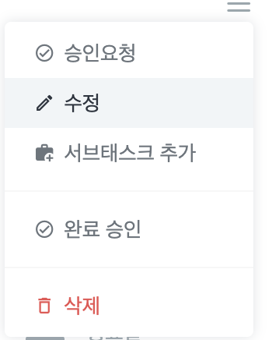
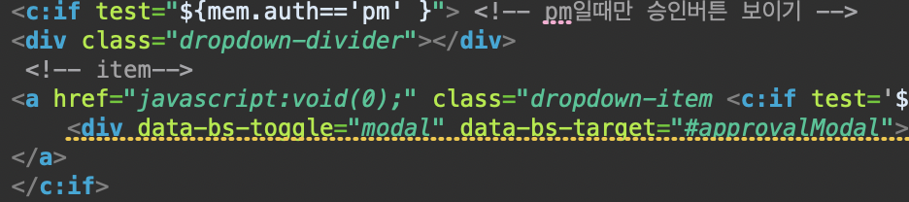
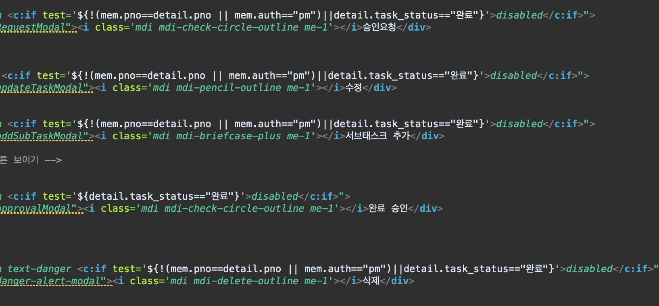
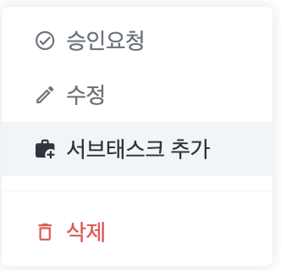
8. 태스크 디테일 수정,추가 버튼 세션값에 따른 비활성화 처리
Notes:
완료 승인 버튼은 session값을 통해
로그인한 사용자의 권한이 pm일 때만
보이도록 합니다.
그 외 버튼은
권한이 pm이거나
해당 태스크의 담당자일 경우에만
버튼 활성화 처리하고
Pm도 담당자도 아닐 경우
비활성화 처리합니다.

Slide 17
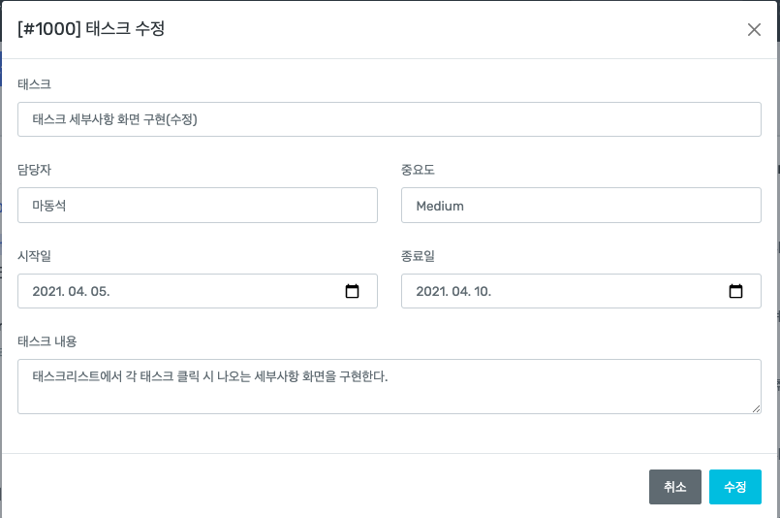
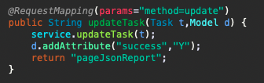
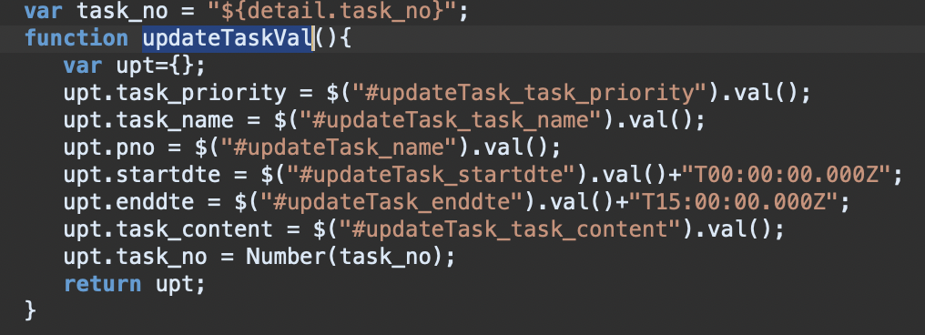
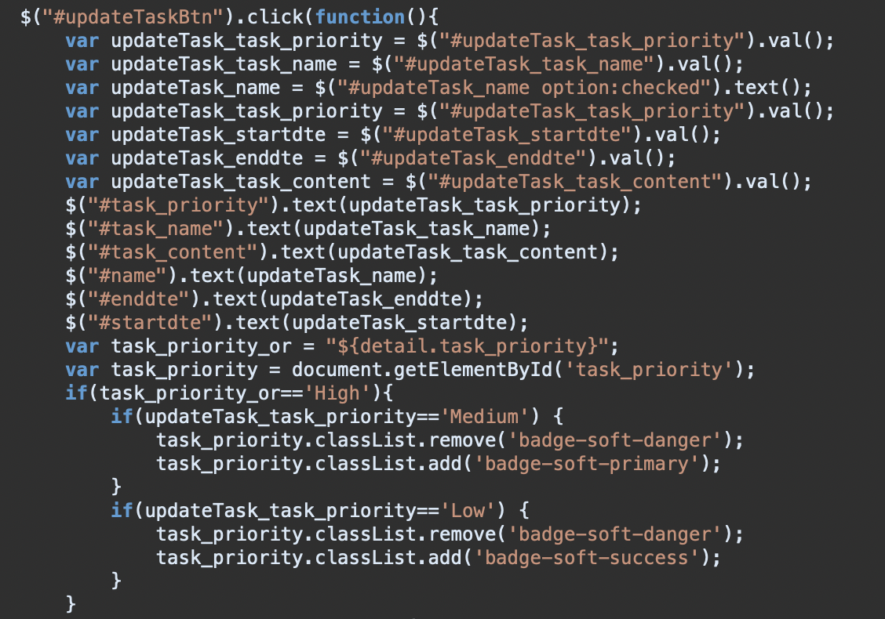
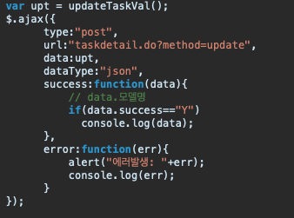
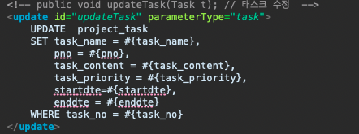
9. 태스크 디테일 화면 출력 (DB연동) & 서브태스크 리스트 출력
Controller
Mapper
Notes:
Task 객체를 파라미터로 받아 수정하는
업데이트 구문을 작성합니다.
Task 객체를 파라미터로 받는 contoller 작성.
service.update(t)로 업데이트를 실행하고
Json데이터 변환을 위해
pageJsonReport로 리턴합니다.
updateTaskVal()함수를 통해 수정 모달창에 있는
데이터를 받아옵니다.
Ajax 를 통해 수정이 처리 될 수 있도록
$.ajax({}) 구문을 작성합니다.
url 로 update contoller 주소를 적어줍니다.
Ajax처리로 화면 전환이 되지 않기 떄문에
화면단처리를 따로 해줍니다.
모달창 데이터를 받아와서 화면에 text() 입력 처리 합니다.

Slide 18
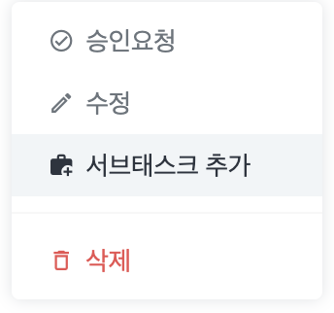
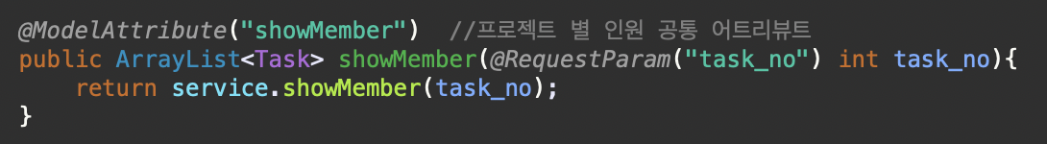
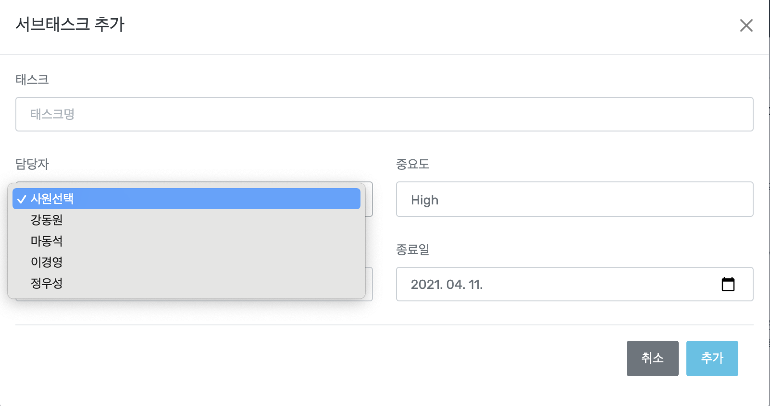
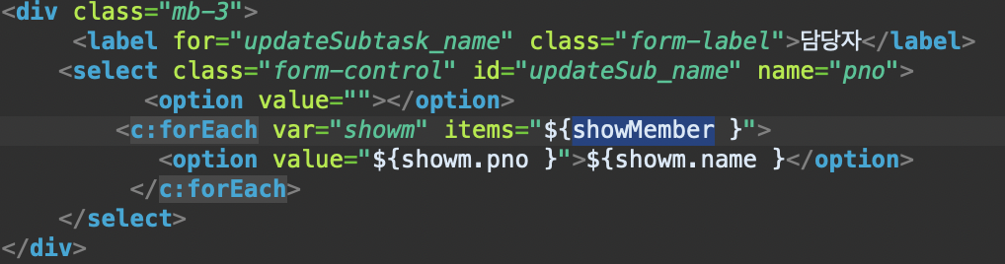
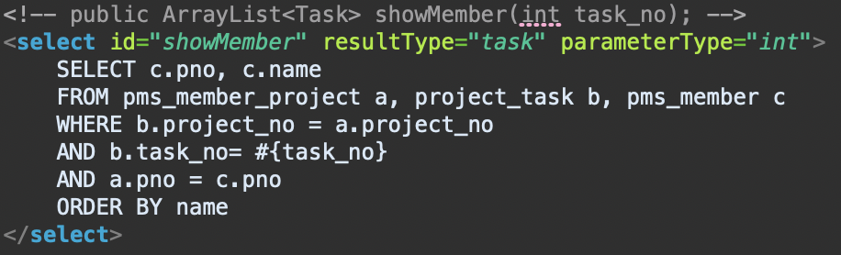
7. 태스크 디테일 서브태스크 추가(DB연동) – ajax
Controller
View
Mapper
Notes:
서브태스크 추가 버튼을 클릭하면 서브태스크
서브태스크 모달 추가 창에서는
해당 프로젝트에 할당된 인원을
Select box로 출력할 수 있도록,
Task_no를 파라미터로 받아,
Pno 와 name을 가져오는 mapper를
작성합니다.
추가 모달창을 호출합니다
Controller 단에서 공통모델어트리뷰트를
선언합니다.
View 단에서는 서브태스크 모달 창에서
공통모델어트리뷰트를 통해서
Value에는 pno, text는 name을 매핑하여
셀렉트박스로 출력합니다.

Slide 19
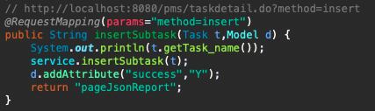
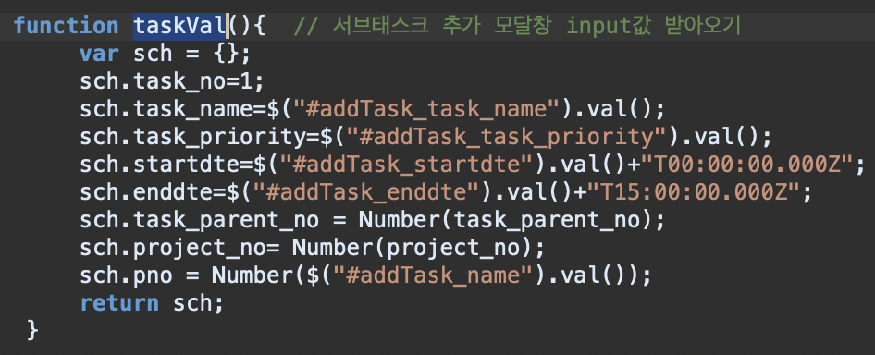
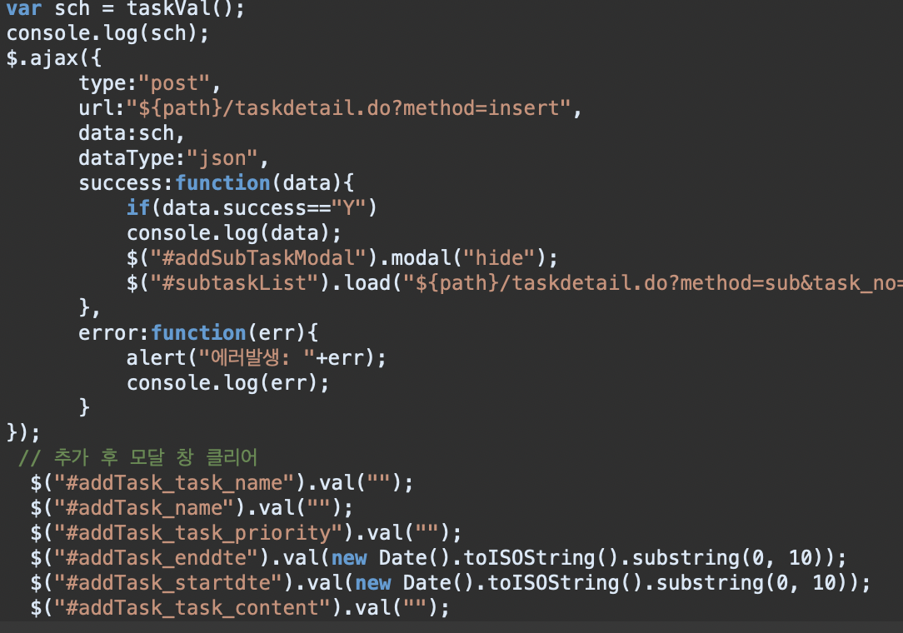

7. 태스크 디테일 서브태스크 추가(DB연동) – ajax
Controller
View
Mapper
Notes:
Task 객체를 파라미터로 해서 project_task에 데이터를
추가하는 mapper를 작성합니다
Task객체를 파라미터로 하는 contoller를 작성합니다.
Insert를 실행하고
ajax 처리를 위해 pageJsonReport를 리턴합니다.
View 단에서는 taskVal()함수에서
서브태스크 추가 모달창 데이터를 받아와서
Ajax 에 data값으로 넘겨줍니다.
Url로 insert contoller를 실행하고
처리 완료후 modal(“hide”)를 통해
모달창 닫기,
$(“#subtaskList”).load(url)을 통해
서브태스크 리스트를다시 출력처리하고
.val(“”)을 통해 모달창을 다시 clear해줍니다.

Slide 20




7. 태스크 디테일 서브태스크 수정 및 삭제(DB연동) – ajax
View
Mapper
Mapper
Notes:
Task 객체를 파라미터로 해서 태스크 테이블을
업데이트하는 mapper를 작성합니다
Task_no를 파라미터로 받아서
해당 태스크를 삭제하는 mapper를 작성합니다.
먼저 각 서브태스크리스트에서 수정버튼을
클릭 시 수정모달 창에 각 서브태스크의
정보가 출력될 수있도록 합니다.
반복문을 통해서 서브태스크 리스트를 출력했으므로
Closest(“”)함수를 통해서 해당 수정 버튼에서
가장 가까운 서브태스크정보의 div를 찾은 후
task_no를 불러오면 각 수정버튼에 매핑되어있는
Task_no를 불러올 수 있습니다.
마찬가지로 나머지 정보를 불러온 후
태스크 수정 모달창에 val(””)로 출력합니다.

Slide 21


7. 태스크 디테일 각 서브태스크 수정 및 삭제 (DB연동)
View
Notes:
수정모달 창에 정보를 모두 출력해서 불러온 후,
값 수정 후 수정 버튼을 누르면
다시 모달창에 값을 받아와서
수정처리 할 수 있도록 합니다.
Ajax를 통해 처리하여
updateSub controller에 넘겨준 후
성공 시 모달창을 닫고
.load()를 통해
다시 서브태스크 리스트정보를 출력합니다.
삭제도 수정과 같이 처리합니다.
이번에는 task_no만 필요하므로
Task_no만 받아와서
파라미터로 넘겨주고
Ajax로 삭제처리를 합니다.

Slide 22




7. 태스크 디테일 커멘트 리스트 출력 및 커멘트 추가(DB연동) – ajax
Controller
Mapper
Notes:
Task_no를 파라미터로 받아서
각 태스크에 해당하는 커멘트리스트를 출력하는
Mapper를 작성합니다.
Comment 객체를 파라미터로 받아서
Insert를 수행하는 mapper를 작성합니다.
등록일은 sysdate로 insert 합니다.
커멘트 리스트를 출력하고,
Insert 하는 controller를 작성합니다.
Insert는 ajax로 처리하므로
pageJsonReport를 리턴합니다.

Slide 23


7. 태스크 디테일 커멘트 리스트 출력 및 커멘트 추가(DB연동) – ajax
+ timeago jquery plugin 사용
Notes:
Timeago jquery plugin 을 cdn 방식으로 선언해줍니다.
화면이 로딩되었을 떄 timeago 함수를 실행하도록 작성합니다.
Class=“timeago” 를 선언하고
Datetime안에 출력할 날짜를 넣어줍니다.

Slide 24


7. 태스크 디테일 커멘트 리스트 출력 및 커멘트 추가(DB연동) – ajax
View
Notes:
커멘트 작성 버튼 클릭, 또는 엔터키 누를 시 에 처리할 수 있도록
Keypress 이벤트를 통해서 ajax 함수를 호출합니다.
커멘트 입력창의 val을 받아와서 content로 ,
세션값을 통해 현재 로그인한 멤버 pno를 받아와서
Pno로 ,
현재 task_no를 받아와서 task_no로 각 매핑하여
Insert 파라미터로 넘겨주어
Ajax 처리 합니다.

Slide 25





7. 태스크 디테일 각 커멘트 삭제(DB연동) – ajax
Controller
Mapper
View
Notes:
Task_no를 파라미터로 받아서
각 태스크에 해당하는 커멘트리스트를 출력하는
Mapper를 작성합니다.
Comment 객체를 파라미터로 받아서
Insert를 수행하는 mapper를 작성합니다.
등록일은 sysdate로 insert 합니다.
커멘트 리스트를 출력하고,
Insert 하는 controller를 작성합니다.
Insert는 ajax로 처리하므로
pageJsonReport를 리턴합니다.

Slide 26





7. 태스크 디테일 서브태스크 완료 체크박스 선택 – DB연동(ajax)
Controller
View
Mapper
Notes:
Task_no를 파라미터로 받아서
태스크 상태를 완료, 진행으로 업데이트하는
mapper를 각각 작성합니다.
Task_no를 파라미터로 받아서
태스크 상태를 완료, 진행으로 업데이트하는
Controller를 각각 작성합니다.
Ajax 처리를 위해 json데이터로 리턴합니다.
View 단에서 태스크의 task_status가 완료일 경우
체크박스에 체크되도록 설정합니다.
서브태스크리스트에서 체크박스 선택 시
각 태스크의 task_no와 task_status를 받아옵니다.
현재 task_status가 완료일 경우
Url로 진행으로 업데이트 하는 controller url 지정합니다.
현재 task_status가 진행일 경우
Url로 완료로 업데이트 하는 controller url을 지정합니다.
Ajax 처리 하여 상태를 업데이트 합니다.

Slide 27





7. 간트차트 화면
table
Task (vo)
Gantt (dto)
Mapper

Slide 28





7. 주요코드
데이터 변환( task -> gantt )
Json 형태로 전송
파일 생성
파일 읽기
파일 수정
Notes:
(설명)
DB task테이블 에서
Where Project_no = ? 을 이용해
특정 프로젝트 내 태스크들 가져옴
태스크 객체를 간트 객체로 변환
변환된 간트 객체 데이터를
특정 위치에 파일로 저장
View에 Json형태로 전송(ajax 처리)

Slide 29

7. 캘린더 화면
Table
Task (vo)
Mapper
Notes:
설명
DB task테이블 에서
Where Project_no = ?
을 이용해
특정 프로젝트 내
태스크들 가져옴
가져온 태스크 데이터들을
캘린더에 표시

Slide 30


7. 대시보드 화면( 특정 프로젝트 )
Table
Task (vo)
Mapper
Notes:
설명
Task 테이블
Where project_no = ? 이용,
해당 프로젝트 내 태스크 가져옴
가져온 정보들을 화면에 출력

Slide 31




7. 대시보드 화면 ( 진행 중 프로젝트 )
Table
Task (vo)
Mapper
Notes:
설명
DB Project테이블 에서
Where status = ‘진행’
을 이용해
현재 진행중인 모든
프로젝트 정보를 가져와 출력

Slide 32




7. 리스크 보드
Controller
View
Mapper
Notes:
개발자 계정으로 들어와 리스크 작성을 할 시 리스크 보드 sql에 값이 입력된다
.
Div로 감싸져있는 (리스크내용)컨텐츠 창에 등록된 값을 hidden으로 받아와 값을 저장한다.
제출 버튼을 클릭하면 현재 로그인 된 계정 주인의 이름이 작성자로 등록이 된다.

Slide 33
테스트 시나리오

Slide 34
테스트 시나리오
메뉴 |  |  | 테스트 | 결과
1depth | 2depth | 3depth |  | 권한
 |  |  |  | CEO | 인사담당자 | PM | 개발자
리스크 | 리스크 목록 | 리스크 목록 클릭 | 리스크 목록에 리스크가 출력되는가? | O | O | O | O
 |  |  | 세션값에 따라 리스크 작성 버튼의 유무가 다른가? | O | O | O | O
 |  |  | 세션값에 따라 리스크 승인 요청 항목이 출력되는가? | O | O | O | O
 |  | 리스크 작성 | 리스크 작성 시 목록으로 돌아가기 버튼이 잘 실행되는가? | - | - | O | O
 |  |  | 리스크 작성 시 입력값이 잘 입력되는가? | - | - | O | O
 |  |  | 리스크 작성 후 제출 시 ALERT 문구가 제대로 실행되는가? | - | - | O | O
 |  |  | ALERT 확인 시 리스크 목록으로 이동이 되는가? | - | - | O | O
 |  |  | 리스크 작성 후 리스크 승인 요청 항목으로 리스크가 이동하는가? | - | - | O | O
 |  |  | 리스크의 작성자 이름이 제대로 출력 되는가? | - | - | O | O
 |  |  | 목록으로 이동 클릭시 목록으로 제대로 이동 하는가? | - | - | O | O
 | 리스크 디테일 | 디테일 출력 창 | 세션 값에 따라 승인요청 버튼이 출력이 되는가? | - | - | O | -
 |  |  | 세션 값 없을 시 로그인 화면으로 이동하는가 | O | O | O | O
프로젝트 리스트 | 프로젝트 |  | 프로젝트 정보가 DB에 맞게 출력 되는가 | O | O | O | O
 |  | 프로젝트 추가 | 세션값(PM)에 따라 추가 버튼 활성화 되었는가 | O | O | O | O
 |  |  | 추가 모달 창으로 현재 태스크 정보가 표시되는가 | O | O | O | O
 |  |  | 추가 모달창에서 추가 클릭 시 추가된 정보가 화면에 출력되는가 | O | O | O | O
 |  | 프로젝트 리스트 | 세션값에 따라 프로젝트 리스트가 출력되는가(전체리스트or개인리스트) | O | x | O | x
 |  | 프로젝트 수정 | 세션값에 따라 프로젝트 정보를 수정하는가 | x | x | x | x

Slide 35

테스트 시나리오

Slide 36

테스트 시나리오

Slide 37
감사합니다

